Slide 1
Тестирование и документация
API. Lesson 7
1

Slide 2
Знакомство с pytest
Параметризация и фикстуры
Интеграция pytest с FastAPI
Практика
Документация

Slide 3
1
Знакомство с pytest

Slide 4

Pytest
Pytest — это мощный и гибкий фреймворк для тестирования кода на Python.
Он делает написание тестов простым и понятным, а также предоставляет множество возможностей для более сложных сценариев.

Slide 5
Pytest
Установка
pip install pytest

Slide 6
Pytest
Основные понятия
Тестовые файлы: имена тестовых файлов должны начинаться или заканчиваться словом test_
Функции тестирования: функции тестирования — это обычные функции Python, имена которых начинаются с test_
Оператор assert: если условие в assert истинно, тест проходит, иначе — падает.
Запуск тестов: Для запуска тестов используется команда pytest в терминале.

Slide 7
Pytest
Тестирование обычной функции
def is_prime(number: int) -> bool: """ Является ли число простым """ for divider in range(2, int(math.sqrt(number)) + 1): if number % divider == 0: return False return True
Как можно протестировать функцию известными вам способами?
Notes:
Объясните принцип работы данной функции.
Попросите студентов описать, как бы они тестировали данную функцию?

Slide 8
Pytest
Тестирование с помощью pytest
def is_prime(number: int) -> bool: for divider in range(2, int(math.sqrt(number)) + 1): if number % divider == 0: return False return True
test_is_prime.py
from ... import is_prime def test_numbers(): assert is_prime(2) assert is_prime(3) assert is_prime(5) assert is_prime(7)
$ pytest
Notes:
Демонстрируем запуск тестов в терминале.
Обращаем внимание, что pytest автоматически ищет файлы которые начинаются с test_

Slide 9
Pytest
Тестирование с помощью pytest
test_is_prime.py
from ... import is_prime def test_numbers(): assert is_prime(2) assert is_prime(3) assert is_prime(5) assert is_prime(7)
Если выражение после assert возвращает true, то тест пройден.
Notes:
Кратко рассказываем про assert.

Slide 10
Pytest
Тестирование с помощью pytest
test_is_prime.py
from ... import is_prime def test_numbers(): assert is_prime(2) assert is_prime(3) assert not is_prime(4) assert is_prime(5) assert not is_prime(6) assert is_prime(7) assert not is_prime(8)
Добавим тестов для чисел, НЕ являющихся простыми
Notes:
Напоминаем про работу оператора not

Slide 11
Pytest
Тестирование с помощью pytest
test_is_prime.py
from ... import is_prime def test_numbers(): assert is_prime(1) assert is_prime(2) assert is_prime(3) assert not is_prime(4) assert is_prime(5) assert not is_prime(6) assert is_prime(7) assert not is_prime(8)
1 - простое число?
Почему?
Добавим тест на граничное условие
$ pytest
Notes:
Запускаем тесты
Тест is_prime(1) - ломается.
Показываем как выглядит сломанный тест.

Slide 12
Pytest
Задача автотестов
Главная задача автотестов — не детально выявить, где именно возникла ошибка, а оперативно сигнализировать о самом факте её появления.
Они служат своеобразным "датчиком", который мгновенно оповещает о том, что в системе что-то пошло не так. Дальнейший анализ и поиск конкретной причины поломки — это уже задача для разработчиков или тестировщиков.

Slide 13
Pytest
Внесем исправления в функцию
def is_prime(number: int) -> bool: for divider in range(2, int(math.sqrt(number)) + 1): if number % divider == 0: return False return True
Предложите исправления, которые нужно внести в функцию.
Notes:
Совместно с студентами “чиним” функцию для единицы.

Slide 14
1.1
LiveCoding
Notes:
Добавьте функцию сложения двух чисел: def add(a, b):
return a + b
Продемонстрируйте написание автотестом для данной функции

Slide 15
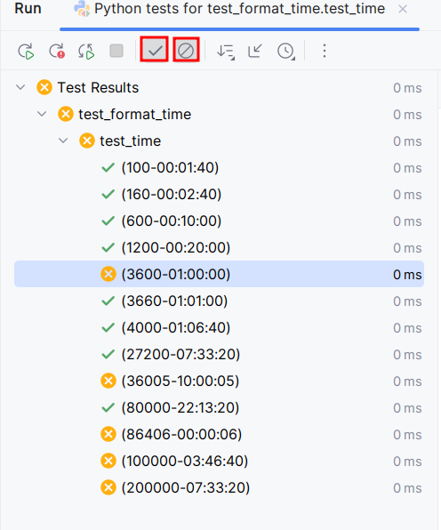
Pytest
Запуск в PyCharm
Notes:
Можно показать запуск pytest’ов в PyCharm

Slide 16
Pytest
Полезные параметры
pytest - запускает все тесты в проекте
pytest <путь_к_файлу> - запускает тесты в указанном файле
pytest <путь_к_директории> - запускает тесты в указанной папке
pytest -v - запускает все тесты в проекте с большей детализацией
pytest -s - позволяет видеть вывод функций print()
Notes:
Совместно с студентами “чиним” функцию для единицы.

Slide 17
Практика
Часть-1
Решаем задачу: test_my_max.py
Notes:
Примечание: функция выдает неверный результат, если передать список только с отрицательными значениями

Slide 18
Pytest
Негативные тесты
def add(a, b): return a + b
Что произойдет, если мы вызовем функциюс аргументами add(“hello”, 10)?

Slide 19
Pytest
Негативные тесты
def add(a, b): return a + b
def test_add_invalid_data(): with pytest.raises(TypeError): add("hello", 10)
Notes:
Суть теста - при таких аргументах, функция должна выбросить исключение. Покажите работу с негативными тестами на примере test_calculate_discount.py

Slide 20
2
Параметризация и фикстуры
Notes:
Добавьте функцию сложения двух чисел: def add(a, b):
return a + b
Продемонстрируйте написание автотестом для данной функции

Slide 21
Pytest
parametrize
pytest.mark.parametrize — это мощный инструмент в pytest, который позволяет запускать один и тот же тест с разными наборами входных данных.
Это делает тесты более гибкими и позволяет проверить различные сценарии без дублирования кода.

Slide 22
Pytest
parametrize
def test_add(): assert add(2, 4) == 6 assert add(-3, 4) == 1 assert add(12, 8) == 20
@pytest.mark.parametrize("a, b, expected", [ (2, 4, 6), (-3, 4, 1), (12, 8, 20) ]) def test_add_with_param(a, b, expected): assert add(a, b) == expected
def add(a, b): return a + b
Notes:
Объясняем преимущества и принцип работы @pytest.mark.parametrize
Делаем упор на:
Компактности
Простоте добавления новых тестов

Slide 23
Pytest
parametrize
@pytest.mark.parametrize("a, b, expected", [ (2, 4, 6), (-3, 4, 1), (12, 8, 20) ]) def test_add_with_param(a, b, expected): assert add(a, b) == expected
Notes:
Показываем на примерах из Part02

Slide 24
Практика
Часть-2
Решаем задачу: test_format_time.py
Notes:
Функция format_time специально дана с кривой реализацией.
Можно подсказать студентам: - Если не знаете как исправить, перепишите функцию.

Slide 25
Pytest
Фикстуры
Фикстуры (fixtures)— это функции, которые выполняются перед (или после) тестами для настройки тестового окружения, подготовки данных или выполнения других необходимых действий.
Они помогают сделать тесты более читаемыми, поддерживаемыми и эффективными.

Slide 26
Pytest
Фикстуры
import pytest @pytest.fixture def string_list(): """Создает список строк для тестирования.""" return ["apple", "banana", "cherry"] def test_list_contains(string_list): assert "banana" in string_list
Notes:
Фикстуры позволяют создавать данные, с которыми работает автотест.
Особенно полезно, когда нужен большой объем данных для теста

Slide 27
Pytest
Фикстуры
import pytest @pytest.fixture def string_list(): """Создает список строк для тестирования.""" return ["apple", "banana", "cherry"] def test_list_contains(string_list): assert "banana" in string_list

Slide 28
2.1
LiveCoding
Notes:
Показываем и объясняем использование фикстуры на примере: Part03/test_filter_dicts.py

Slide 29
3
Интеграция pytest с FastAPI

Slide 30
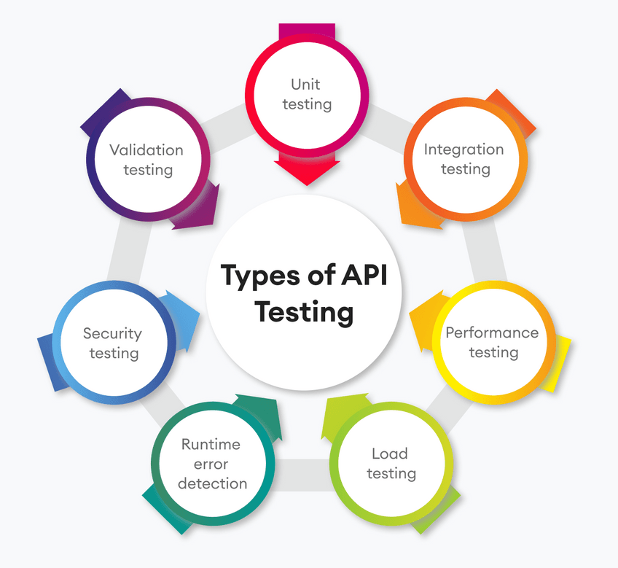
Тестирование API
Тестирование API является важной частью разработки программного обеспечения.
Оно помогает гарантировать, что ваш API работает правильно и надежно.

Slide 31
FastApi + Pytest
Необходимые библиотеки
pip install pytest fastapi httpx uvicorn

Slide 32
FastApi + Pytest
Начнем с простого обработчика
from fastapi import FastAPI app = FastAPI() items = [{"name": "Item 1"}, {"name": "Item 2"}] @app.get("/items") def read_items(): return items

Slide 33
FastApi + Pytest
Добавим автотест
test_api.py
from fastapi.testclient import TestClient from main import app client = TestClient(app) def test_read_items(): response = client.get("/items") assert response.status_code == 200 assert response.json() == [{"name": "Item 1"}, {"name": "Item 2"}]
Notes:
Рассказываем про тестовый клиент, который предоставляет FastApi для интеграции с pytest

Slide 34
3.1
LiveCoding
Notes:
Показываем и объясняем автотесты на примере проекта: PytestFastApiDemo

Slide 35
4
Практика с FastAPI

Slide 36
Практика
Работа с автотестами в FastApi
Выполняем все задания, помеченные: # TODO
Notes:
Функция format_time специально дана с кривой реализацией.
Можно подсказать студентам: - Если не знаете как исправить, перепишите функцию.

Slide 37
5
Документация

Slide 38
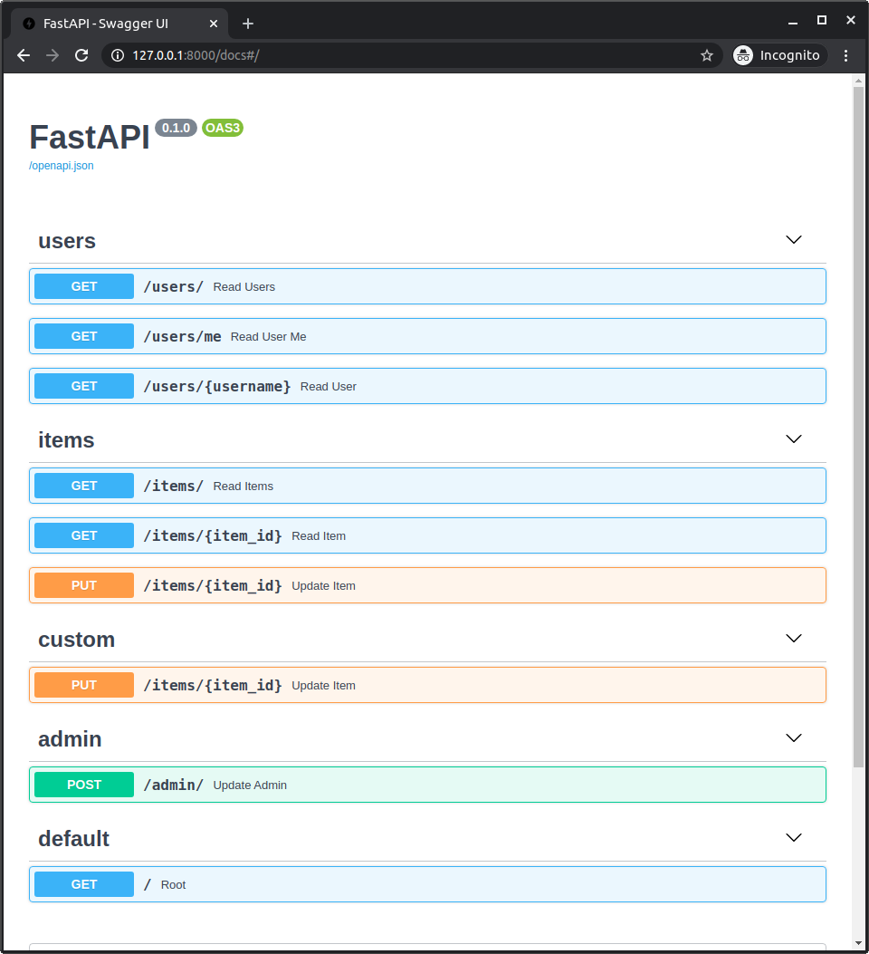
Документация
127.0.0.1/docs
Notes:
Показываем SWAGGER документацию, которую автоматически генерирует FastApi.
Объясняем, как используя swagger можно отправлять запросы и получать ответы

